Slide 1
ДОМ-МУЗЕЙ ЛЕРМОНТОВА в Тамани

Slide 2
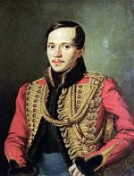

Slide 3
Вход в дом-музей

Slide 4
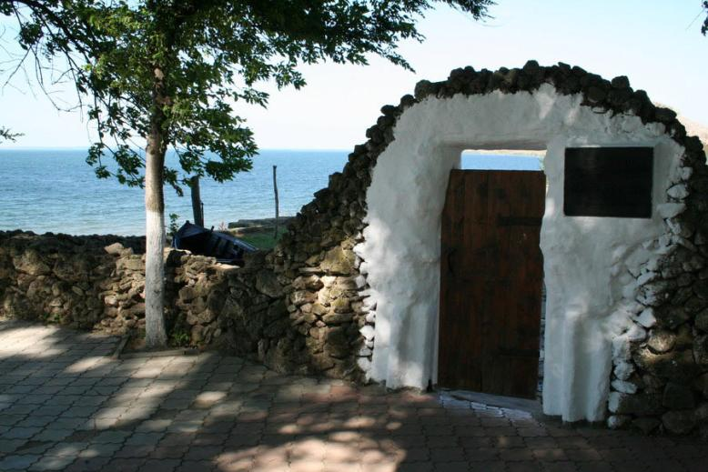
Дом-музей М.Ю.Лермонтова на Тамани.Вход.

Slide 5
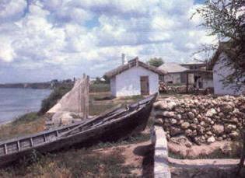
Литературный музей, включает в себя две самостоятельные экспозиции: а) "Две поездки М.Ю. Лермонтова на Кубань", б) Подворье казака Ф. Мысника (быт казаков XIX века). Музей находится на берегу моря, все напоминает описание повести "Тамань" М.Ю.Лермонтова.

Slide 6
Вынужденное путешествие поэта на Кавказ
«Тамань - самый скверный городишко из всех приморских городов России. Я там чуть-чуть не умер с голоду, да ещё вдобавок меня хотели утопить ...». Так начинается известное произведение М. Ю. Лермонтова «Тамань». А предыстория событий, заставивших его отправиться в этот забытый Богом уголок Российской империи, такова. 27 января 1837 года. У Чёрной речки смертельно ранен Пушкин. На следующий день Лермонтов пишет первые 56 строк «Смерти поэта», а 7 февраля - ещё 16 заключительных аккордов. На поэта заводится «Дело о непозволительных стихах», обыск на квартире Лермонтова, его арест, следствие и резолюция Николая I: «Корнета Лермонтова за сочинение ... стихов перевести тем же чином в Нижегородский драгунский полк», то есть на Кавказ.

Slide 7
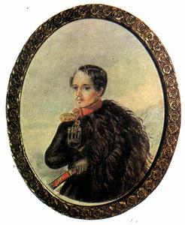
Путь поэта на Тамань
19 марта Лермонтов на лошадях, «с подорожной в кармане» покидает Петербург. В Ставрополь прибывает сильно простуженным и лечится в госпитале. Затем продолжает лечение на минеральных водах в Пятигорске. Лишь в конце сентября выезжает в «действующий отряд» на правый фланг Кавказской кордонной линии, в Геленджик

Slide 8
Реконструкция хаты
Его путь лежит через Тамань. Современный дом-музей поэта открылся 24 октября 1976 года. К сожалению, настоящий дом, где останавливался поэт, не сохранился, но благодарные таманцы с большой точностью восстановили хату на обрывистом берегу. «...Я взошёл в хату: две лавки и стол, да огромный сундук возле печи составляли всю её мебель».

Slide 9
Реконструкция дома, в котором жил М.Ю.Лермонтов в Тамани

Slide 10
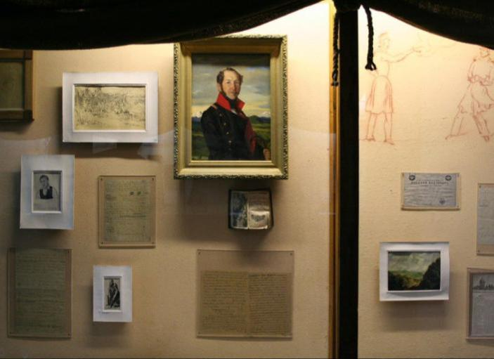
Литературная экспозиция
Чуть поодаль, в специальном здании музея, разместилась литературная экспозиция.

Slide 11
Подлинная рукопись

Slide 12
Литературная экспозиция

Slide 13
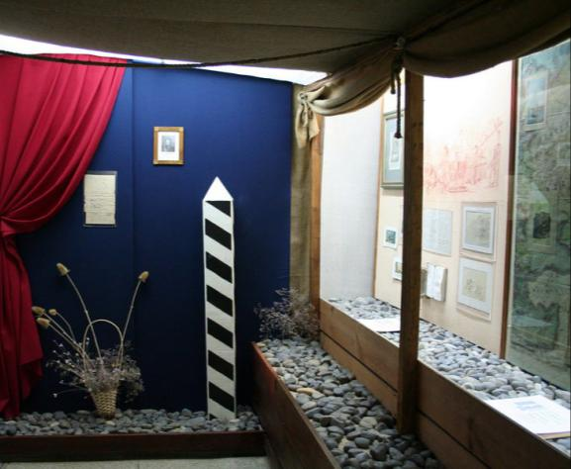
Материалы по истории Кубани
. Материалы отдельных разделов рассказывают о Кавказской кордонной линии, которую поэт изъездил всю «от Кизляра до Тамани»; о встречах с декабристами в укреплении Прочный Окоп и Фанагорийской крепости, об истории станицы Тамань.

Slide 14
Садик рядом с музеем

Slide 15
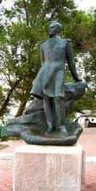
Вид на море

Slide 16
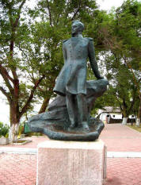
Памятник М.Ю.Лермонтову
Рядом с музеем, в тенистом скверике, в 1984 году в честь 170-летия поэта был открыт памятник. Лермонтов стоит, опершись рукой на камень, на высоком обрывистом берегу и смотрит в сторону моря.

Slide 17
Русская печь в реконструированном доме поэта.

Slide 18
Домашняя одежда и утварь

Slide 19
Домашняя утварь

Slide 20
Парадная казачья одежда

